Slide 1

Fabricio Veronez
http://fabricioveronez.net/
fabricioveronez@gmail.com
http://github.com/fabricioveronez

Slide 2
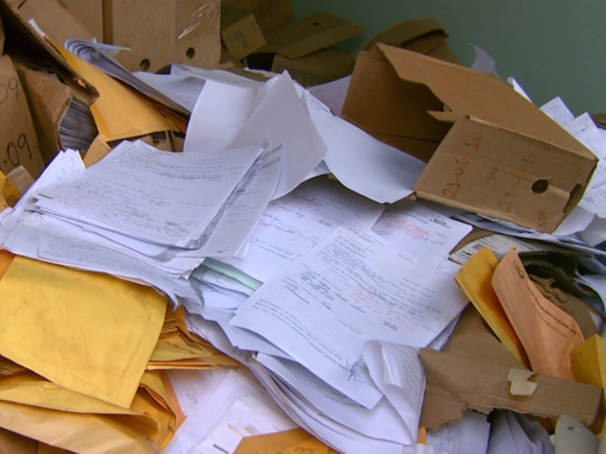
Desafio
Atualmente, temos um cenário onde cada aplicação gera o seu arquivo de log, distribuidos em uma pastas no servidor.
Alto IO
Difícil visualização dos dados
Dados descentralizados
Facilmente se perde os dados

Slide 3
Solução
Montar uma estrutura de log centralizado, com alta performance, disponibilidade e de fácil consulta. Além da adaptação dos projetos legados com o mínimo de alteração.

Slide 4

Baseado no projeto Apache Lucene
Alta performance
Escalável
Indexação
OpenSource
Multiplataforma

Slide 5

Visualização
Dashboard
Análise em tempo real
Importação dos dashboards

Slide 6

Processa de diversas fontes de dados
É capaz de tratar e manipular os dados
Suporta vários tipo de output
Extensível
Variedade de plugins

Slide 7

Um dos mais famosos message brokers do Mercado
AMQP e outros protocolos
Multiplataforma
Suporte as principais linguagens de programação

Slide 8

Projeto maduro
Baseado em templates
Suporte a log estruturado
Extensivel
Fácil de configurar

Slide 9





Fluxo da stack
ACK
Escalabilidade
Confiabilidade
100% Open Source
Multiplataforma
Suporte a várias linguagens
Maior Flexibilidade

Slide 10

DEMO

Slide 11


